Slide 2
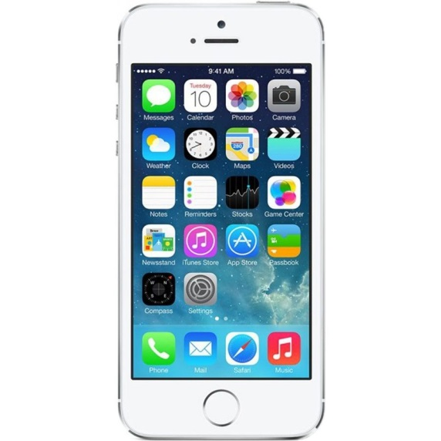


Droid cam telefon wysyła sygnał do komputera
Droid cam odebrany sygnał wysyła do
wirtualnie otworzonego urządzenia(sterownika) droid cam

Slide 3
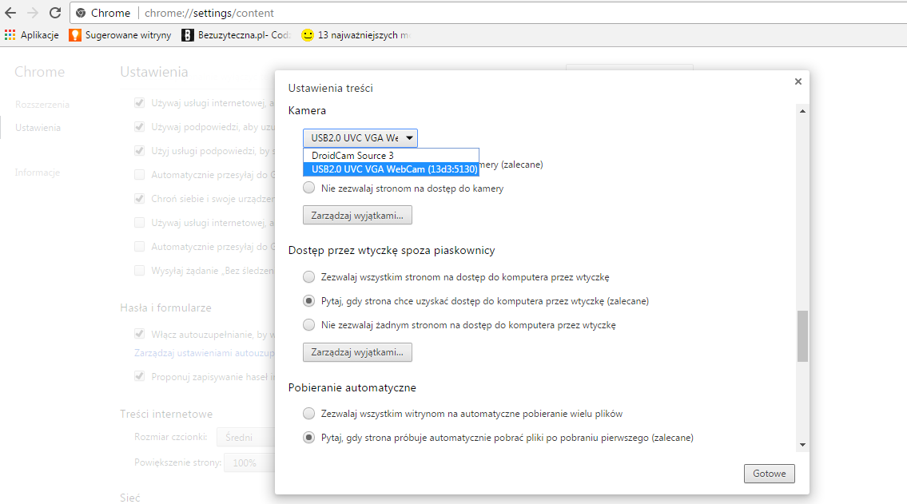
Aby umożliwić uruchomienie kamerki potrzeba stronę odpalić przez serwer (np. express npm) a następnie wybrać odpowiednią kamerkę z opcji przeglądarki

Slide 4
F-cja prosi o zezwolenie na odbieranie streamu o konkretnych właściwościach i zapisuje go w video
video.addEventListener('canplay', paintToCanvas);
Ta linia kodu powoduje wysłanie video do Canvas (który pozwala na wyświetlanie obrazów bitmapowych)
Przekształcanie bit mapy jest możliwe i łatwe do wykonania co jest również zaprezentowane

